Slide 1
Comando include no php
Apresentação

Slide 2
O include no PHP é uma função usada para incluir o conteúdo de um arquivo PHP em outro arquivo PHP durante a execução do script. Ele é muito útil para reutilizar código, organizar melhor os arquivos e facilitar a manutenção do projeto.
include

Slide 3
Inclusão de código:
O include pega todo o conteúdo de um arquivo (HTML, PHP, texto, etc.) e o insere no arquivo onde a função foi chamada.
Execução contínua:
Se o arquivo incluído não for encontrado ou apresentar erros, o PHP emitirá um aviso (warning) e continuará a execução do script, ignorando o arquivo não incluído.
Como funciona o include

Slide 4
Cabeçalhos e rodapés:
Incluir o cabeçalho e rodapé do site em todas as páginas, garantindo consistência visual e estrutural.
Menus e navegação:
Criar um arquivo com o menu do site e incluí-lo em todas as páginas que precisam dele.
Funções e classes:
Incluir arquivos com funções e classes que serão utilizadas em várias partes do código.
Configurações:
Incluir arquivos de configuração com informações sobre a conexão com o banco de dados ou outras configurações do sistema.
Usos comuns

Slide 5
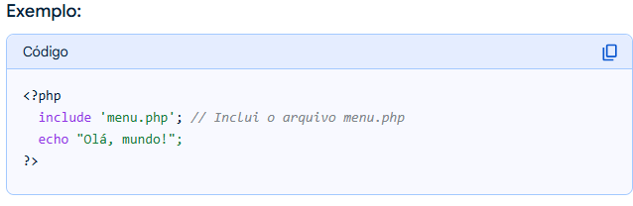
Exemplo

Slide 6
<!-- header.php -->
<header>
<h1>Meu site</h1>
</header>
Exemplo include
<!-- index.php -->
<?php include 'header.php'; ?>
<p>Bem-vindo ao conteúdo da página inicial!</p>

Slide 7
<!DOCTYPE html>
<html>
<head>
<title>Minha Página PHP</title>
</head>
<body>
<h1>Bem-vindo ao meu site!</h1>
Cabecalho.php

Slide 8
<?php
include 'cabecalho.php';
?>
<p>Este é o conteúdo principal da página.</p>
<?php
include 'rodape.php’;
?>
Os arquivos inseridos

Slide 9
<!-- header.php -->
<header>
<h1>Meu site</h1>
</header>
Exemplo include
<!-- index.php -->
<?php include 'header.php'; ?>
<p>Bem-vindo ao conteúdo da página inicial!</p>

Slide 10
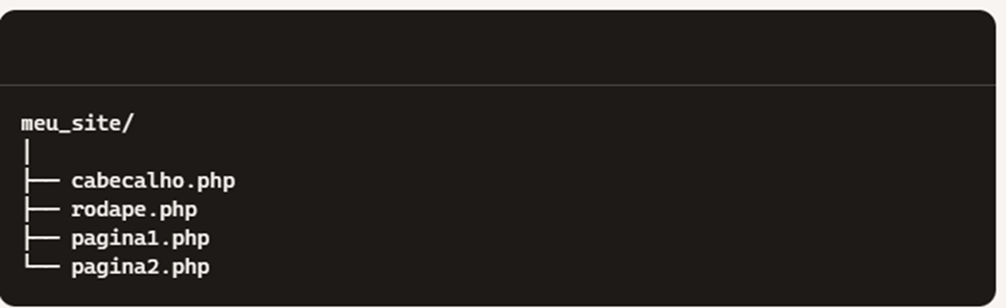
Estrutura do Projeto

Slide 11
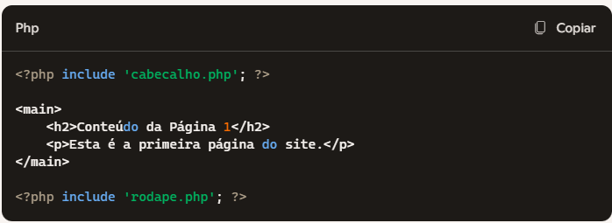
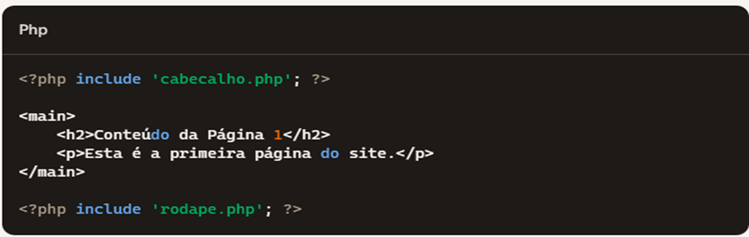
Estrutura do Projeto

Slide 12
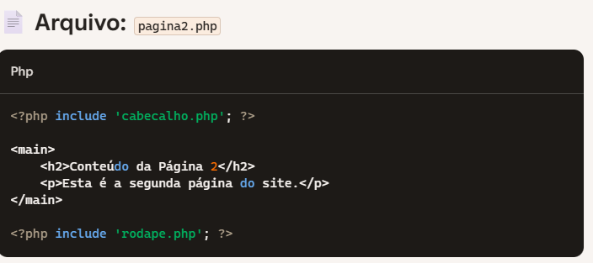
Estrutura do Projeto

Slide 13
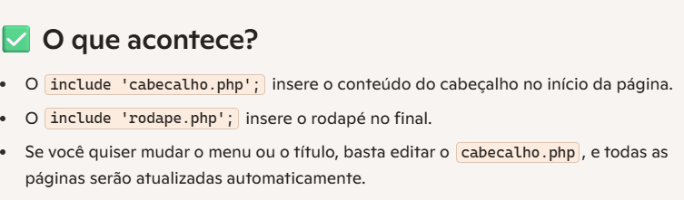
o Projeto

